Slide 1

Consumentenpsychologie
Hoofdstuk X
Verspreiding van innovaties

Slide 2
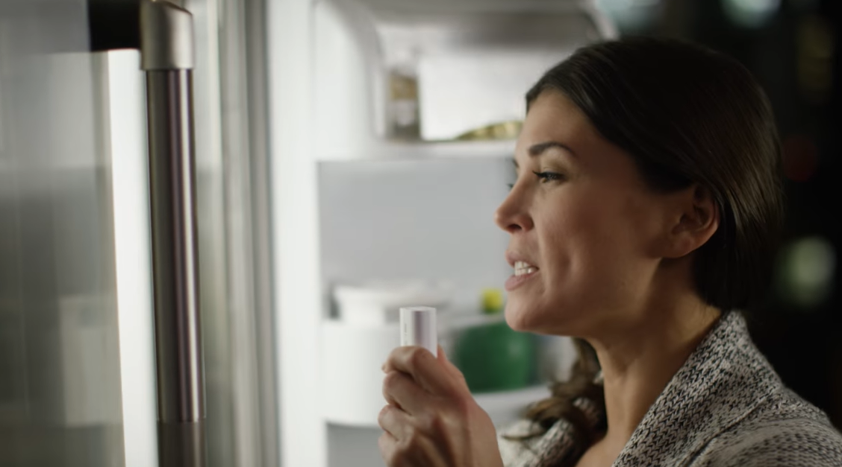
INNOVATIES
De toekomstige consument?
https://www.youtube.com/watch?v=s7IExS483wE

Slide 3
10.1 Hoe nieuw zijn innovaties?
Wat zijn innovaties?
Kan gaan over producten/diensten/ideeën
Kan betrekking hebben op aankoop, gebruik, en
afdanken van producten. Why?
Discontinue innovaties
Continue innovaties

Slide 4


10.1 Hoe nieuw zijn innovaties?
Discontinue innovaties

Slide 5
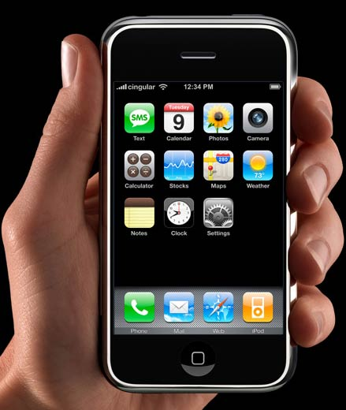
10.1 Hoe nieuw zijn innovaties?
Semi-continue innovaties

Slide 6
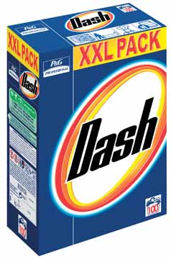
10.1 Hoe nieuw zijn innovaties?
Continue innovaties
Nu in extra hoeveelheid verpakt

Slide 7
10.2 Welke typen van innovaties?
Productinnovatie
Merkextensie
Lijnextensie
Productmodificatie
Geherpositoneerd product
Niet alle innovaties zijn succesvol

Slide 8
10.3 Welke eigenschappen zorgen voor snelle verspreiding?
Inpasbaarheid in de levensstijl van de consument
Waargenomen risico
Zichtbaarheid van het gebruik
Relatieve voordeel
Latente behoefte
Probeerbaarheid
Complexiteit
Goede verkrijgbaarheid
Een aangepaste prijs
Goede marketingcommunicatie

Slide 9

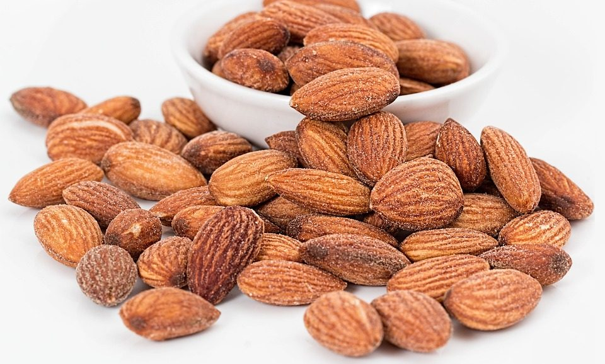
10.3 Eigenschappen snelle verspreiding
Inpasbaarheid in levensstijl
- kans op acceptatie ↑
- continue vs. discontinue innovaties
- invloed van land of cultuur
- cocreatie

Slide 10


10.3 Eigenschappen snelle verspreiding
Waargenomen Risico
- kan de aanvaarding bemoeilijken
- financieel
- fysiek
- sociaal

Slide 11
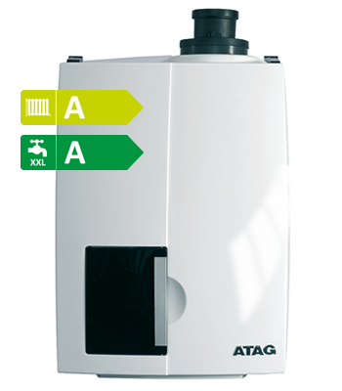
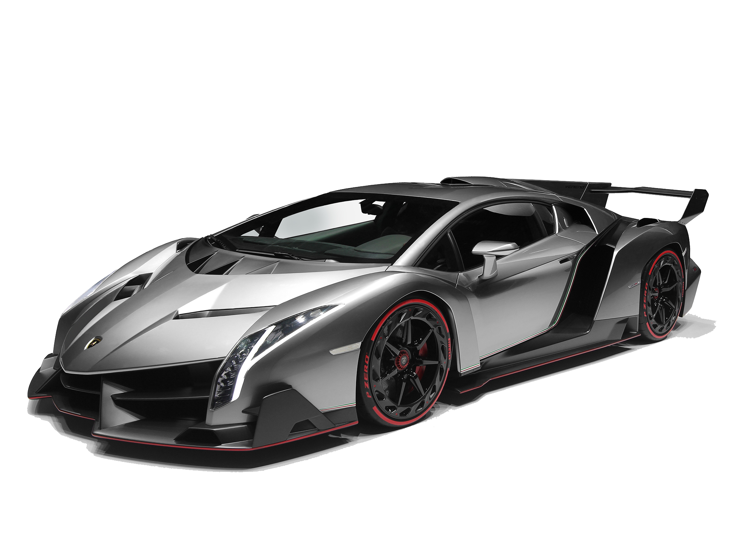
10.3 Eigenschappen snelle verspreiding
De zichtbaarheid van het gebruik
- Hoge mate van zichtbaarheid zorgt voor snellere verspreiding
- Opvallend vs. niet opvallend
- Sportauto vs. verbrandingsketel
Relatieve Voordeel
- Product moet een duidelijk voordeel hebben t.o.v. bestaande producten
- Relatieve voordeel > Gedragskosten

Slide 12
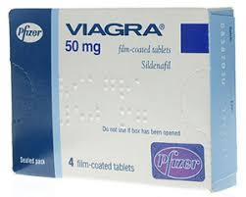

10.3 Eigenschappen snelle verspreiding
Een latente behoefte
- nieuwe mogelijkheden
De probeerbaarheid
- zonder risico of verplichting
- eerste contact met product
- demo’s

Slide 13


10.3 Eigenschappen snelle verspreiding
De complexiteit
- Kraken of maken?
De milieubox
https://www.vrt.be/vrtmax/luister/radio/fragmenten/fragment~ec296cf2-624d-4fe8-8262-2df642426f9d/

Slide 14
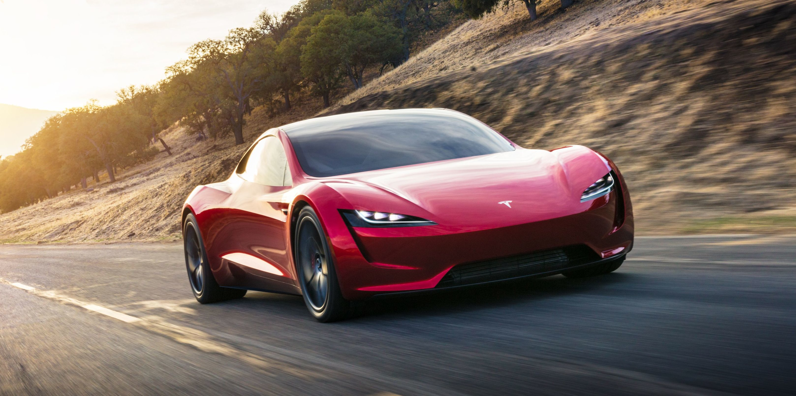
10.3 Eigenschappen snelle verspreiding
Een goede verkrijgbaarheid (= Beschikbaarheid?)

Slide 15

10.3 Eigenschappen snelle verspreiding
Een te hoge prijs
tijdens introductiefase aanzienlijk hoog = belemmering verspreiding
Bv. Balmain Paris – H&M collectie
- voordeel: ‘exclusief product’
Een goede marketing-
communicatiestratgie
een goede marketingcommunicatie
= nieuwe eigenschappen worden
gecommuniceerd

Slide 16
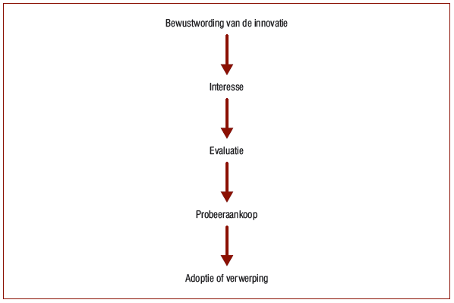
10.4 het aanvaardingsproces?

Slide 17
10.5 het verspreidingsproces?
Diverse consumenten verschillen op het gebied van snelheid van aanvaarding van innovatieve producten en op het gebied van beïnvloeding van andere consumenten.
Rogers onderscheidt vijf typen van consumenten.

Slide 18
10.5 Het verspreidingsproces?
Vijf typen van consumenten:
innovators
early adopters
early majority
late majority
laggards

Slide 19
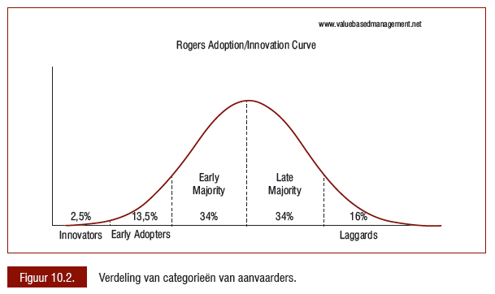
10.5 Het verspreidingsproces?

Slide 20
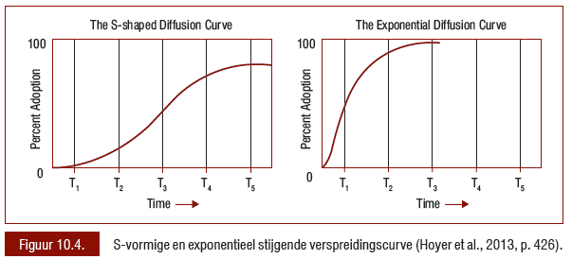
10.5 Het verspreidingsproces

Slide 21
10.5 Het verspreidingsproces?
Wat zijn de eigenschappen van innovators en early adopters?
- eerder hoog opgeleid;
- goed inkomen;
- eerder jong;
- veel belangstelling voor de massamedia en sociale media.
Let wel consumenten kunnen in één gebied early adopter zijn, maar niet in een ander gebied.

Slide 22

10.5 het verspreidingsproces?
Jess Donckers is een early adopter als het over kleding gaat, maar niet als het over motoren gaat.

Slide 23
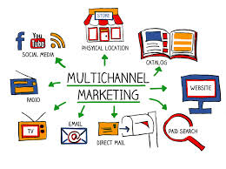
10.6 Toepassingen in Marketing
Bij de introductie van een innovatief product: een 360° communicatie

Slide 24
10.6 toepassingen in marketing
Op welke wijze kunnen we ervoor zorgen dat de innovatie zal passen in de levensstijl van de consumenten?
Welke zijn de voordelen van cocreatie?
- innovaties zullen sneller aanvaard worden;
- snelle manier om informatie in te winnen;
- consumenten zullen sterke relatie met bedrijf opbouwen;
- consumenten voelen zich medeeigenaar en zullen optreden als ambassadeur

Slide 25
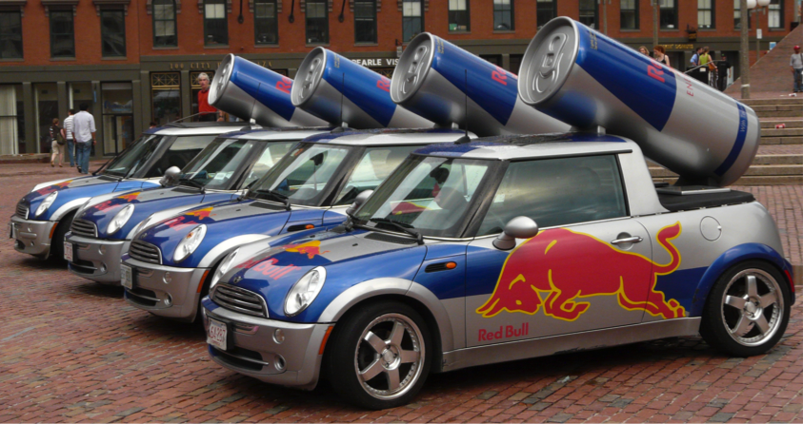
10.6 toepassingen in marketing
Marketing impulsen kunnen het verspreidingsproces in gang zetten maar niet beheersen. Verspreiding van nieuwe producten is een sociaal psychologisch proces.

Slide 26
10.6 TOEPASSINGEN IN MARKETING
Bij de introductie van een nieuw product: gratis verdelen van producten.
In het verspreidingsproces spelen vooral de early adopters een grote rol.
Hoe kunnen deze bereikt worden?

Slide 27
Besluit
Innovaties zijn van levensbelang voor organisaties.
De wijze waarop innovaties in de markt gezet worden is van groot belang.
De verspreiding van innovaties is een sociaal psychologisch proces dat niet beheerd wordt door marketingimpulsen.
In deze verspreiding spelen de early adopters een belangrijke rol.

Slide 28
Consumentenpsychologie

